Slide 1
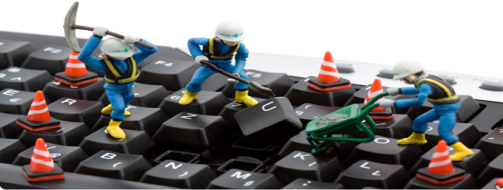
EETE264 – BİLGİSAYAR DONANIMINA GİRİŞ
Doğu Akdeniz Üniversitesi
Bilgisayar ve Teknoloji Yüksek Okulu
Elektrik ve Elektronik Teknolojisi
GİRİŞ-ÇIKIŞ BİRİMLERİ

Slide 2
Giriş – Çıkış Birimleri
Kullanıcının bilgisayara komut ve veri girişi yapmasını sağlayan birimlerere giriş birimi denir.
Giriş birimlerine klavye, fare (mouse), tarayıcı (scanner) ve mikrofon örnek olarak verilebilir.
Bilgisayarın kullanıcıya uyarı ya da sonuçları iletmesini sağlayan birimlere ise çıkış birimi denir.
Ekran (monitör), yazıcı (printer) ve hoparlör de çıkış birimlerine örnek olarak verilebilir.

Slide 3
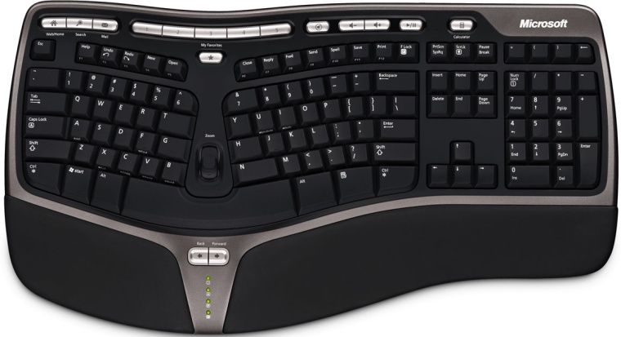
Klavye
Klavye, en sık kullanılan giriş birimidir.
Klavyenin bağlantı yeri ve kablosu aracılığı ile klavyeden vurulan tuşların bilgisi işlemciye ulaşır ve işlemci de bunu ana bellek aracılığıyla uygulamaya koyar.
Günümüzde kablosuz klavyeler de kullanılmaktadır.

Slide 4
Klavye
Ülkemizde F ve Q olmak üzere iki tür klavye kullanılmaktadır.
F-klavyeler, harflerin Türkçe’deki kullanım sıklığına göre tuşların klavye üzerine dizildiği klavye türüdür.

Slide 5
Klavye
Q-klavyeler ise harflerin İngilizce’deki kullanım sıklığına göre tuşların klavye üzerine dizildiği klavye türüdür.

Slide 6
Klavye
Klavyeler üzerinde beş tuş grubu bulunur:
Fonksiyon tuşları
Daktilo tuşları
Nümerik tuşlar
Yön tuşları
Özel Görevli tuşlar

Slide 7
Klavye
Fonksiyon Tuşları
Bu tuşlar her programda ve işletim sisteminde farklı görevler almıştır.
F1’den F12’ye kadar olan tuşlardır.
Genel olarak F1 yardım kısayolu olarak kullanılmaktadır.

Slide 8
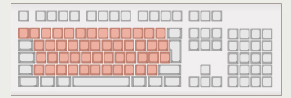
Klavye
Daktilo Tuşları
Bu bölümde A-Z arası harfler ile 0-9 arası rakamlar ve noktalama işaretleri (!, ^, “, ;, :, ?, *) tuşları bulunur.

Slide 9
Klavye
Nümerik Tuşlar
Bu kısımda 0-9 arası rakamlar ile bazı özel fonksiyonlu tuşlar bulunur.
Rakamlar “Num Lock” tuşu basılı ve ışık yanık ise çalışır.
Bu tuş kapatılıp ışık söndüğünde bu tuşlara ait diğer fonksiyonlar çalışmaya başlar.

Slide 10
Klavye
Yön Tuşları
Daktilo tuşları ile nümerik tuşların arasında ve klavyenin alt kısmında yer alırlar.
İmleci sağa, sola, yukarı ve aşağıya hareket ettirmek için kullanılırlar.

Slide 11
Klavye
Özel Görevli Tuşlar
Bunlar klavyenin değişik kısımlarında yer alırlar.
Örneğin geriye doğru silme yapabilen Backspace, ileriye doğru silme yapabilen Delete, harflerin büyük ya da küçük yazılmasını sağlayan Caps Lock, yazı yazarken kelimelerin arasında boşluk bırakmaya yarayan Space (Boşluk) gibi tuşlardır.
Bunların dışında imlecin ekrandaki hareketliliğini sağlayan Home, End, Page Up, Page Down tuşları ile Ctrl, Alt, AltGr, Tab ve Enter gibi tuşlar da bulunmaktadır.

Slide 12
Fare (Mouse)
Fare, bağlı bulunduğu kablo aracılığı ile ekranda çeşitli noktaları çeşitli biçimlerde uyararak bilgisayara bilgi ya da tercihlerin iletilmesini sağlayan cihazdır.
Günümüzde kablosuz fareler de kullanılmaktadır.
Yol faresi, iz topu, optik fare, lazer fare ve touchpad (dokunmatik) fare adını alan farklı özelliklere sahip fareler bulunmaktadır.

Slide 13
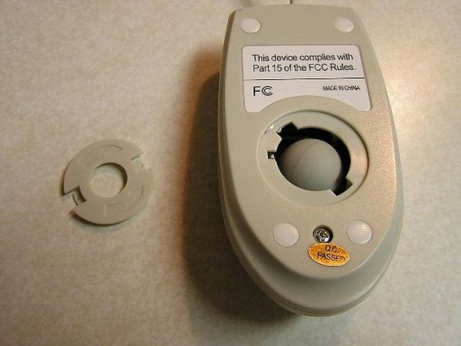
Fare (Mouse)
Yol Faresi
Farenin altında bulunan ve farenin hareket ettirilmesi sırasında masaya temas ederek dönen bir top bulunur.
Bu topun dönmesi mekanik olarak, bu dönmeyi algılayan silindirler aracılığıyla bilgisayara aktarılır.

Slide 14
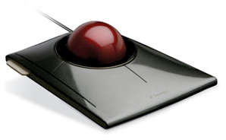
Fare (Mouse)
İz Topu
Yol faresi ile aynı prensipte çalışır ancak farenin topu altta değil üsttedir ve parmak ile hareket ettirilir.

Slide 15
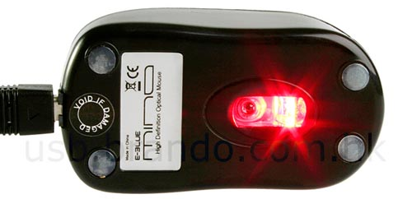
Fare (Mouse)
Optik Fare
Bu farelerde mekanik unsurlar yoktur.
Altında bulunan LED'in yaydığı ışığın yansıması ile hareketi algılarlar.

Slide 16
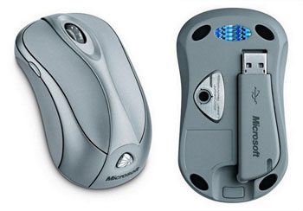
Fare (Mouse)
Lazer Fare
Bu tür fareler altlarında bulunan lazer ışık kaynağının yaydığı ışıklar vasıtasıyla hareketi algılarlar.
İmleç hareketlerine çok yüksek hassasiyet isteyenler için uygun bir seçenektir.

Slide 17
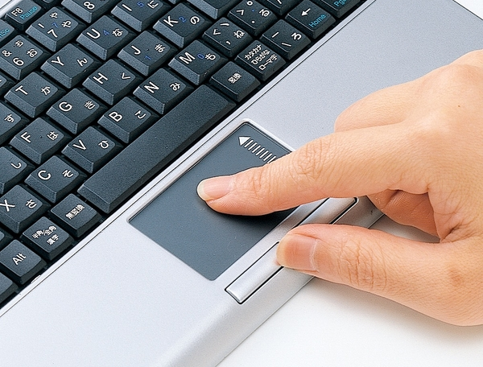
Fare (Mouse)
Dokunmatik (Touchpad) Fare
Touchpad birimi genellikle dizüstü bilgisayarlarda görülür.
Dizüstü bilgisayarlarının klavyelerinin hemen alt tarafında bulunur.
Kullanıcı parmağını temas ettirerek işaretçinin hareketi sağlanır. Tıklama işlemi parmakla iki kez vurma ile sağlanır.

Slide 18
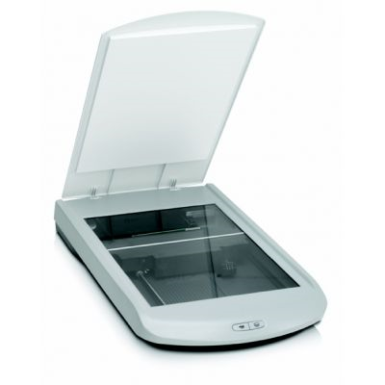
Tarayıcı (Scanner)
Fotoğraf, gazete kupürü, yazılı bir kağıt, resim veya grafikleri bilgisayar ortamına aktarmanızı sağlayan aygıta tarayıcı denir.

Slide 19
Tarayıcı (Scanner)
Taranacak nesne (kağıt) tarayıcının kapağının içerisine konulur ve üst tarafından alta doğru satır satır ışığa duyarlı elektronik elemanlar tarafından taranarak sayısallaştırır.
Taramanın daha iyi yapılabilmesi için nesne, bir ışık kaynağı ile aydınlatılır.
Taranması istenen görüntü, üzerinden ışık kaynağı geçtikten sonra bir mercek aracılığıyla, fotoelektrik hücrelerden oluşmuş bir görüntü algılayıcı (image sensor) üzerine düşürülür.
Sinyaller, görüntü dosyası formatında disk ortamına kaydedilir. Daha sonra bu dosya üzerinde görüntü programları ile işlem yapılabilir.

Slide 20
Tarayıcı (Scanner)
Tarayıcılarda OCR (Optical Character Recognition-Optik Karakter Tanıma) özelliği, taranan belgedeki yazıların resim biçiminde değil de metin dosyası olarak aktarılmasına olanak sağlar.
Böylece kağıt ortamındaki bir yazı, insan eliyle herhangi bir müdahaleye ve klavyeden tekrar veri girişine gerek kalmadan bilgisayara aktarılabilir.

Slide 21
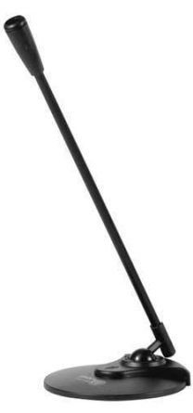
Mikrofon
Mikrofon, ses dalgalarını elektriksel titreşimlere çeviren, elektroakustik bir cihazdır.
Bütün mikrofonlar ses dalgalarına tepki gösteren çeşitli şekillerde yapılmış diyafram ya da benzeri bir elemana sahiptir.
Mikrofona gelen ses dalgaları diyaframa çarpar ve ses basıncındaki değişikliklere göre diyafram içe veya dışa doğru hareket ederek mekanik titreşim yapar.
Bu titreşimler sonucunda mikrofonun çıkış uçlarında bir gerilim meydana gelir.

Slide 22
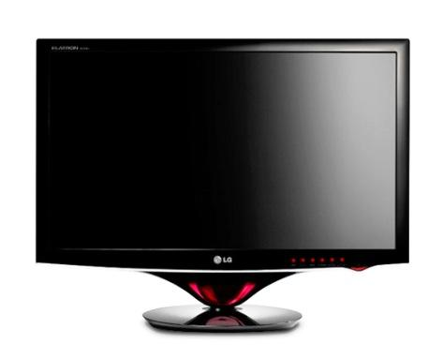
Ekran (Monitör)
Ekran, bilgisayarın mikroişlemcisinden gönderilen sinyalleri gözün görebileceği şekilde görüntüye dönüştüren cihazdır.
Yani CPU ve ekran kartı tarafından işlenilen bilgilerin kullanıcıya iletildiği bir çıkış birimidir.

Slide 23
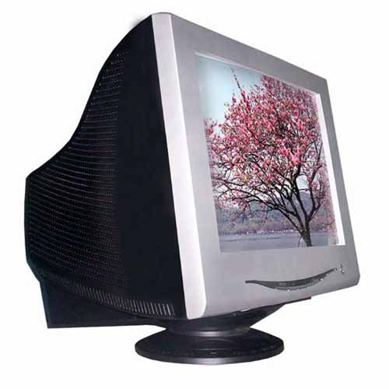
Ekran (Monitör)
Günümüzde ekranlar 4 çeşitdir:
CRT monitör: En eski monitor tipidir, çok yer kaplar, enerji tasarrufu yok denecek kadar azdır.

Slide 24
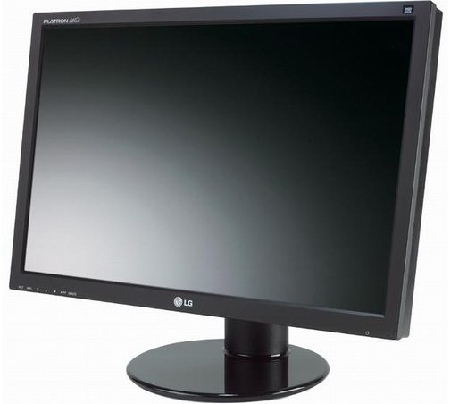
Ekran (Monitör)
LCD monitör: Enerji tasarrufu ve kullanım kolaylığı sağlar. Sıvı kristal bir yapı barındırır.

Slide 25
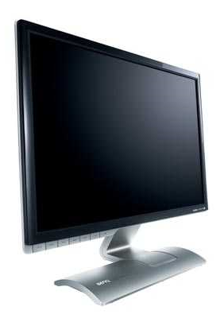
Ekran (Monitör)
Plazma monitör: Kullanım kolaylığı sağlayan plazma monitorlerde iyon dengesi olan bir plazma ortam bulunur.

Slide 26
Ekran (Monitör)
LED monitör: Led ekranlar ledlerin bir araya gelmesinden oluşmaktadır. Bu ledler elektronik çipler tarafından kontrol edilirek ışık gücü azaltılır veya çoğaltılır. Bu sayede her ledden farklı ışık güçleri elde edilir.

Slide 27
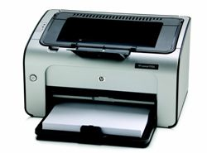
Yazıcı (Printer)
Bilgisayardaki bilgilerin kağıt üzerinde gösterilmesini sağlayan çıkış birimlerinden en önemlisi yazıcılardır.
Yazıcılar basımda kullandıkları teknolojiye göre genel olarak 3 sınıfa ayrılırlar: nokta vuruşlu, mürekkep püskürtmeli ve lazer yazıcılar.

Slide 28
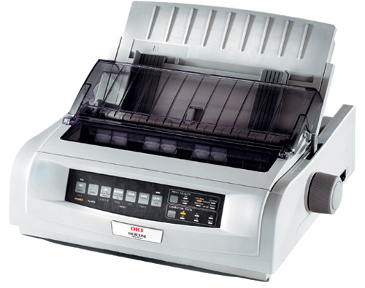
Yazıcı (Printer)
Nokta Vuruşlu Yazıcılar: Bu tür yazıcılar, bir sutün halinde dizilmiş iğnelerin mürekkepli şeride vurması yardımıyla, kağıt üzerinde noktalar oluşturulur. Her harf farklı nokta kombinasyonlarından oluşur. Nokta vuruşlu yazıcılar son derece yavaş olmalarına karşın ucuz olmaları sebebiyle özellikle devlet dairelerinde yaygın şekilde kullanılır.

Slide 29
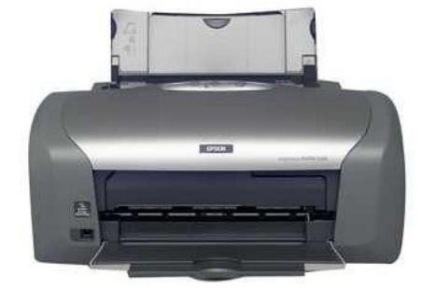
Yazıcı (Printer)
Mürekkep Püskürtmeli Yazıcılar: Bu tür yazıcılar, resmi ve karakterleri oluşturmak için vuruşsuz bir yöntem kullanırlar. Yazıcı kafası kağıda değmez. Bunun yerine kafa, kağıda mürekkep damlacıkları püskürtür. Mürekkebi kafadan ileri doğru püskürtmek için iki yöntem kullanılır. Evlerde kişisel kullanım için uygun bir teknolojidir.

Slide 30
Yazıcı (Printer)
Lazer Yazıcılar: Bu tür yazıcılarda kullanılan baskı yöntemi fotokopi makinesindekine benzer. Lazer yazıcılar satır satır yazmak yerine sayfa sayfa yazarlar.

Slide 31
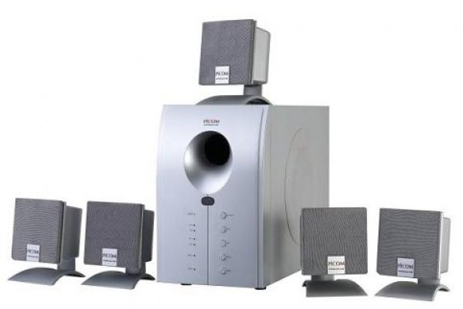
Hoparlör
Hoparlör, elektrik akımı değişimlerini ses titreşimlerine çeviren alettir. Bilgisayarlarda en az bir sağ bir de sol olmak üzere çift halinde bulunurlar.
Bunun yanında 2+1, 4+1, 5+1 ve 7+1 hoparlör de piyasada satılmaktadır. 2, 4, 5 ve 7 rakamları hoparlör sayısını, +1 ise hoparlörlerin yanında bir de subwoofer olduğu anlamındadır.
Hoparlör sayısı arttıkça gerçeğe daha yakın sesler duymak mümkündür.

